Slide 1
PID Algoritması
Derin Öğrenme Tabanlı ve PID Kontrol Tabanlı Sürücüsüz Araç Sistemleri
Berkan Gezgin - 17253015

Slide 2
Yararlanılan Makale
İnsan müdahalesi olmadan kendi kendine hareket edebilen araçlar sürücüsüz araç olarak adlandırılmaktadır. Sürücüsüz araçlar son yirmi yılda; askeri, lojistik ve endüstriyel üretimdeki potansiyel uygulamaları ile hem akademiden, hem de endüstriden büyük ilgi görmeye başlamıştır. Sürücüsüz araçların kullanılması günümüz trafiğinin çevresel etkilerini azaltmak ve trafik kazalarını önlemek gibi birçok konuda toplumsal fayda sağlamaktadır. Sürücüsüz araçlarda navigasyon için GPS, çarpışmaları önlemek için sensör ve nesneleri tespit etmek için kamera gibi çeşitli teknolojiler kullanılmaktadır. Bu teknolojilerin hepsi ya da birkaçı kullanılarak Derin Öğrenme tabanlı ve PID kontrol ile otonom sürüş yapılabilmektedir. Bu çalışmada Derin Öğrenme Tabanlı model eğitimi ve otonom sürüş testleri sürüş simülatöründe gerçekleştirilmiştir. Sürüş simülatöründen aracın direksiyon açısı, hız bilgisi ve ön camına monte edilen üç kameradan (sağ, sol ve orta) görüntü bilgisi alınmıştır. Aracın otonom hareketi Derin Öğrenme tabanlı model eğitimi gerçekleştirilerek ve PID kontrol ile sağlanmıştır. Bu çalışmada Derin Öğrenme ile eğitilen modelin sürüş performansı ile PID kontrol ile gerçekleştirilen sürüş performansı sürüş simülatöründe bir tam turda karşılaştırılmıştır. Aracın sürüş parkurundaki bir tam turda gerçek zamanlı olarak özerk hareketi kaydedilmiş ve başarım değerlendirmesi gerçekleştirilmiştir. Sürüş simülatöründe gerçekleştirilen testler sonucunda PID kontrol tabanlı sürüşte de başarılı sonuçlar elde edilmiş olmasına rağmen, Derin Öğrenme tabanlı modelin performansının daha iyi olduğu belirlenmiştir.
(https://doi.org/10.21923/jesd.829598)

Slide 3
PID Algoritması Nedir?
PID (Proportional,Integral,Derivative) diye tanımlanır.Türkçesi (Oransal,İntegral,Türevsel) denetleyicidir.
Oransal (Proportional) Terim
Oransal terim sistemden gelen hatayı bir kat sayı ile çarparak hatayı küçültmeyi hedefler.Bozucu etkileride mevcuttur.Örneğin hata istenilen değerlere yaklaştığında çıkışta oslilosyon görülme ihtimali yüksektir.Buda yüksek seçmememiz gerektiği anlaşılır.
İntegral (Integral) Terimi
İntegral hatanın alanını bulmak anlamına gelmektedir. Her bir dt çevriminde hata ki katsayısıyla çarpılarak toplanır(Şekil4). İntegralin çok yükselmesini önlemek için sınırlandırmak gereklidir. Sürekli toplandığı için integral çok artarsa tekrar azalmasını beklemek zaman alır. Bu yüzden integrali sınırlamak sistemin çabuk toparlamasını sağlayacaktır.
Türev (Derivative) Terimi
Türev sistemdeki iki örnek arasındaki zamanı hesaplar.Eğer hatada bir değişim olmadıysa türev sıfır olur.
PID Algoritması
Kp , Ki ve Kd katsayılarından oluşur.Bu katsayılar deneme yanılma yöntemiyle bulunur.Yapacağınız sistemde optimum katsayıları bulmak için değerde değişiliklik yapıp sistemi gözlemlemeniz gerekmektedir.Genelde robotlarda bu değerler bir potansiyometre kullanılarak değiştirilir.

Slide 4
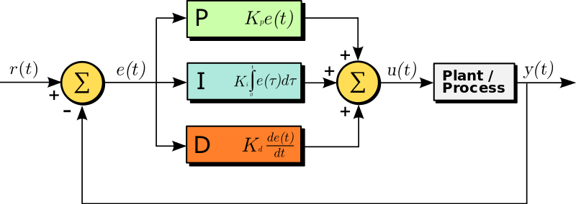
Endüstriyel kontrol sistemlerinde yaygın olarak kullanılan bir geri besleme denetleyicisi yöntemidir. Bir PID denetleyici sürekli olarak bir hata değerini, yani amaçlanan sistem durumu ile mevcut sistem durumu arasındaki farkı hesaplar. Denetleyici süreç kontrol girdisini ayarlayarak hatayı en aza indirmeye çalışır.
PID algoritması hata değerini azaltmak için üç ayrı sabit parametreyi kontrol eder, bu sebeple bazen üç aşamalı kontrol olarak adlandırılır: Oransal, P ile gösterilir; integral I ile gösterilir; türev değerleri, D ile gösterilir. Sezgisel olarak, bu değerler mevcut değişim göz önüne alınarak zaman açısından şu şekilde yorumlanabilir; P mevcut hataya bağlıdır, I geçmiş hataların toplamı ve D gelecekteki hataların bir tahminidir. Bu üç eylemin ağırlıklı toplamı yoluyla kontrol edilen süreç istenilen seviyeye ayarlamak için kullanılır. Böylece örnek olarak bir kontrol valfının pozisyonu ya da bir ısıtma elemanı çıkış gücü kontrol edilerek istenilen akış veya sıcaklık seviyesi en en düşük hata ile elde edilmeye çalışılır.

Slide 5
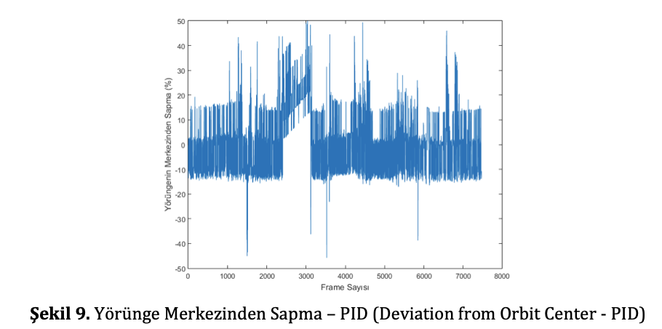
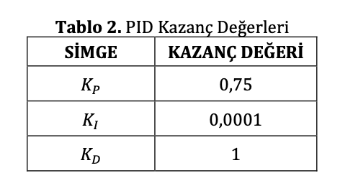
Deneysel Sonuçlar
PID kontrol testleri de aynı sürüş simülatöründe gerçekleştirilmiştir. Sürüş pistinde aracın bir tam turda performans değerlendirilmesi yapılmıştır. Otomobilin nasıl tepki vereceğini ve farklı parametre değerlerinin sürüş performansını nasıl etkilediği görmek için PID parametreleri empirik olarak Tablo 2’de gösterildiği gibi ayarlanmıştır.
Aracın bir tam turu kayıt altına alınmıştır. Araç hareket halindeyken kaydedilen videodaki görüntülerden, yoldaki şeritler tespit edilmiştir. İki şeridin tam ortası yörünge merkezi olarak kabul edilmiştir. Sürücüsüz aracın yoldaki konumu tespit edildikten sonra, her görüntü karesinde sürücüsüz aracın merkeze olan uzaklığı ölçülmüştür. Bu ölçüm hata olarak kabul edilmiştir. Sürücüsüz aracın bir tam turdaki salınımı grafiksel olarak Şekil 9’da gösterilmiştir. Sürücüsüz aracın yörünge merkezinden sola doğru sapması negatif olarak ve sağa sapması pozitif olarak değerlendirilmektedir.

Slide 6
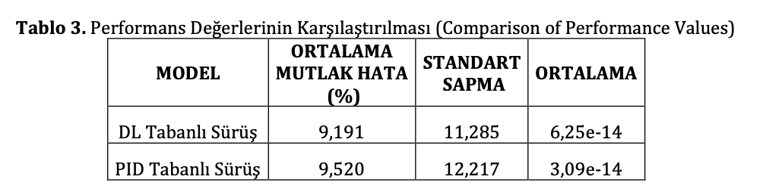
Sonuçlar
Sürücüsüz aracın eğitim sürüşü sırasında, farklı yol koşulları ve farklı hava şartlarında veri toplanması eğitimin başarısını yüksek tutacaktır.
Yolun eğimi tek bir yöne doğru olduğunda model o yönde öğrenme gerçekleştireceği için, elde edilen verilerde belli bir eşik değerine göre kırpma gerçekleştirilmiştir. Bu tarz problemlerle karşılaşmamak için eğitim sürüşünün gerçekleştirileceği yolun eğiminin dengeli olması gerekmektedir.
Eğitim verileri toplandıktan sonra eğitim için gerekli olmayan görsellerin kırpma yöntemiyle temizlenmesi modelin başarısını artıracaktır.
Modele verilecek girişlerin her biri için aynı değer aralığına sahip olması için toplanan verilerde normalizasyon yapılmalıdır. Normalizasyon işlemi eksik öğrenme ve aşırı öğrenmeyi engelleyecektir.
Modelin önyargısı ve aşırı öğrenmeyi engellemek için seyreltme işlemi kullanılmalıdır.
Evrişim katmanları özellik çıkarımlarından sorumlu olduğundan daha fazla evrişim katmanı kullanılabilir.

Slide 7
Kaynakça:
https://tr.wikipedia.org/wiki/PID
https://www.projehocam.com/pid-kontrol-algoritmasi-nedir/
AKIN, Koray (2020), DERİN ÖĞRENME TABANLI VE PID KONTROL TABANLI SÜRÜCÜSÜZ ARAÇ SİSTEMLERİ, Cilt 8 , Sayı 5, Sayfalar 306 - 316
TASOREN, Ali Egemen (2021), Cohen-Coon Tabanlı Otomatik Ayarlayıcılı Online PID Denetleyici Tasarımı ve Gerçeklenmesi, Cilt , Sayı 24, Sayfalar 234 - 239
Özbey, Necati, SEZGİSEL ALGORİTMALARLA KESİR DERECELİ PIDA DENETÇİ TASARIMI VE BOZUCU DIŞLAMA PERFORMANSININ İYİLEŞTİRİLMESİ, Doktora Tezi, İNÖNÜ ÜNİVERSİTESİ FEN BİLİMLERİ ENSTİTÜSÜ, 2020
Obed, Ahmed Ayan, AUTOMATIC TURBINE SPEED CONTROL USING INTEGER AND FRACTIONAL ORDER PID CONTROLLER BASED ON GENETIC ALGORITHM, Lisans Tezi, ALTINBAŞ UNIVERSITY, 2019
IRMAK, Ahmet, DA/DA DÖNÜŞTÜRÜCÜLER İÇİN SEZGİSEL TABANLI PI,PD VE PID DENETLEYİCİLİ BİLGİSAYAR ARAYÜZÜ PROGRAMININ GERÇEKLEŞTİRİLMESİ, Yüksek Lisans Tezi, Gazi Üniversitesi, 2013

